Slide 1
遊戲論壇 GameForum
組別：第一組
組長：許清彰
組員：林楷紘、紀皓騫、熊偉誌、廖士傑
指導老師：許雅婷、錢達智

Slide 2
小組成員與分工介紹
許清彰：商城、結帳畫面、商品頁面、GitHub專案庫建置、資料表設計、企劃書整理、專題說明文件
林楷紘：商城、結帳畫面、商品頁面、GitHub專案庫建置、資料表設計、企劃書整理、專題說明文件
紀皓騫：首頁、新聞區、新聞文章、頁面草圖、初版模板layout、資料表設計
熊偉誌：個人頁面、登入／註冊頁面、設定頁面、系統架構圖、資料表設計
廖士傑：看板頁面(看板類別)、討論區(文章列表)、訂單紀錄

Slide 3
大綱
登入註冊頁面
登入跟第三方登入系統
設定頁面
設定個人帳號的資料
個人頁面
個人日誌、收藏文章、訂閱看板、追蹤、加好友、留
言。

Slide 4
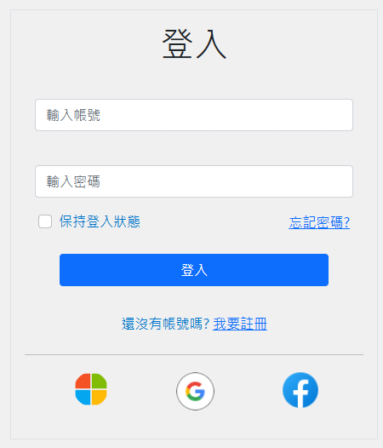
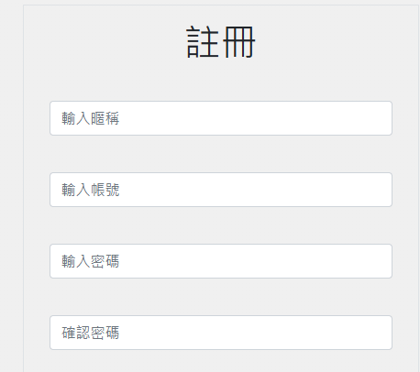
登入/註冊頁面 (Login)
輸入帳號，密碼即可登入
保持登入狀態，既使關掉也不會登出
忘記密碼，若忘記密碼點選輸入手機號碼
即跑出密碼。
以及下面三個微軟、谷歌、臉書的第三方登入。
若要註冊點選我要註冊即可註冊。

Slide 5
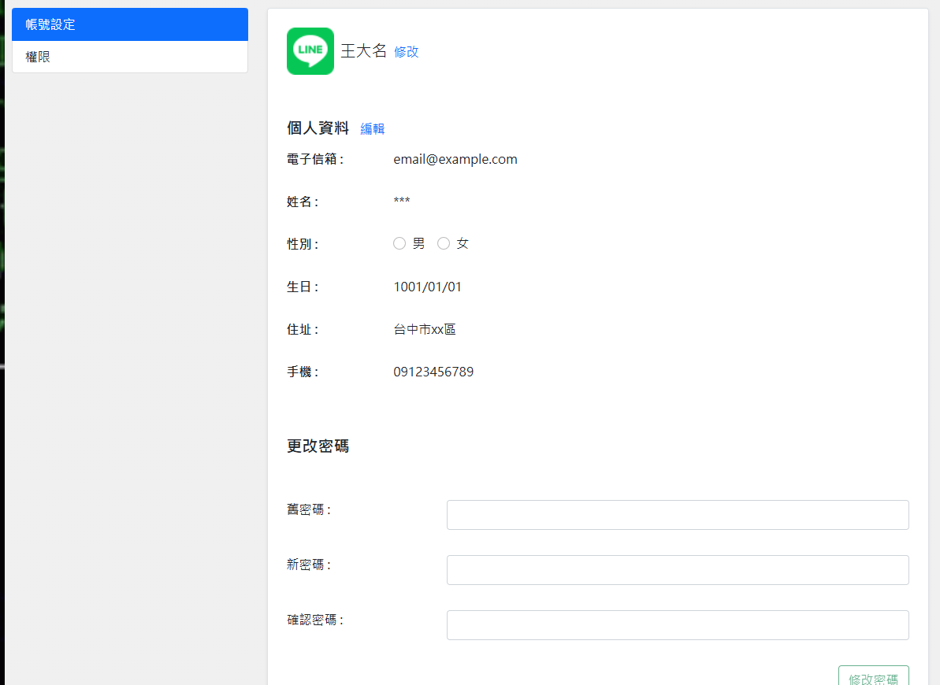
設定頁面 (Setting)
帳號若想要修改個人資料以及修改密碼
即可以前往設定頁面，權限則會管理我們的第三方綁定

Slide 6
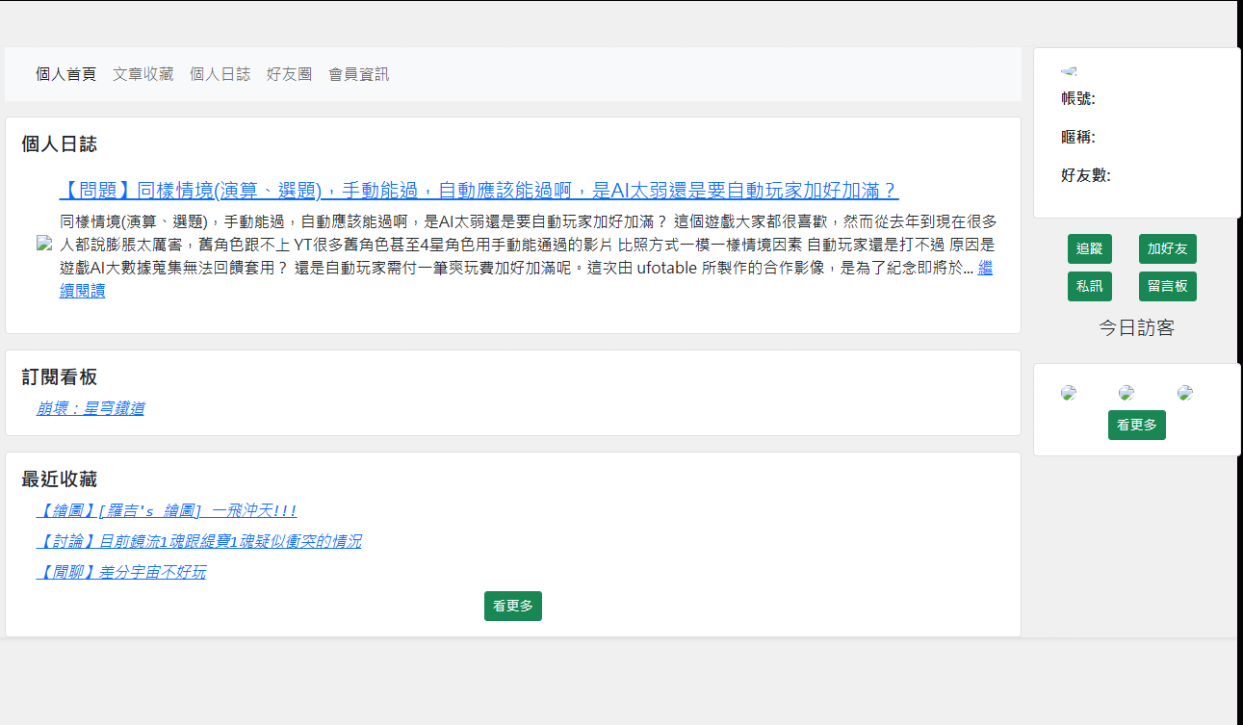
個人頁面 (Personal)
使用者管理自己的個人頁面
個人日誌區塊:可看到自己最新發文的日誌
訂閱看板區塊:可看到自己訂閱的遊戲看板
最近收藏:可看到自己最新收藏的文章
以及右上區塊會顯示自己帳號、暱稱、以及自己有幾個好友
右中區塊則是與這位頁面的使用者互動
右下則是今天來看過自己個人頁面的區塊。

Slide 7
Thank you

